Slide 1
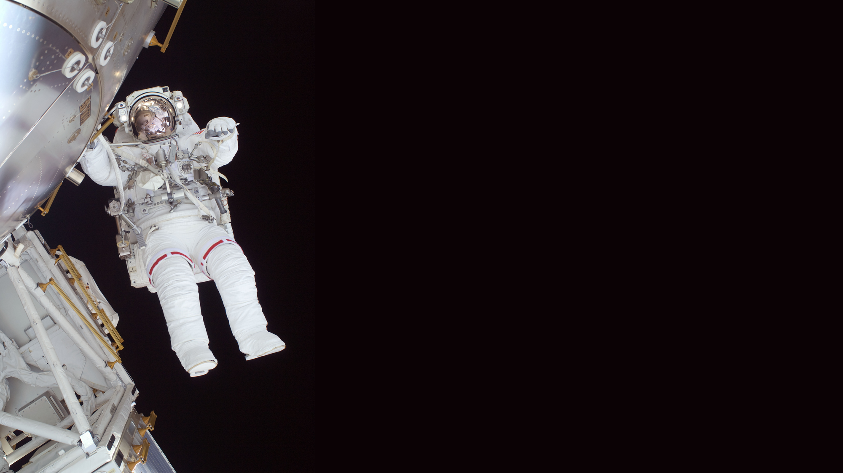
BY YUSHEN
生
活
太
空
趣
事
多
——
语文精品课件 二年级下册 6.4
授课老师：某某
授课时间：20XX

Slide 2
01 课前导读
太空是个充满魅力的神奇世界，是我们人类一直向往与探索的地方。今天我们就来一起了解下,宇航员在太空到底是怎样生活的呢？

Slide 3
01 课前导读
宇宙飞船
宇宙飞船是一种运送航天员、货物到达太空并安全返回的航天器。宇宙飞船可分为一次性使用与可重复使用两种类型。用运载火箭把飞船送入地球卫星轨道运行，然后再入大气层。

Slide 4
01 课前导读
（1）不认识的字可以看拼音，或者请教老师和同学。
（2）读准每一个字的字音，圈出生字词；
（3）读通每个句子，读不通顺的多读几遍；
（4）给每个自然段写上序号。

Slide 5
02 字词揭秘
我会认
航 宇 宙 稳 杯 饮 稍 舱
板 件 题 浴 室 密 固
hánɡ
yǔ
zhòu
wěn
bēi
yǐn
shāo
cānɡ
bǎn
jiàn
tí
yù
shì
mì
ɡù

Slide 6
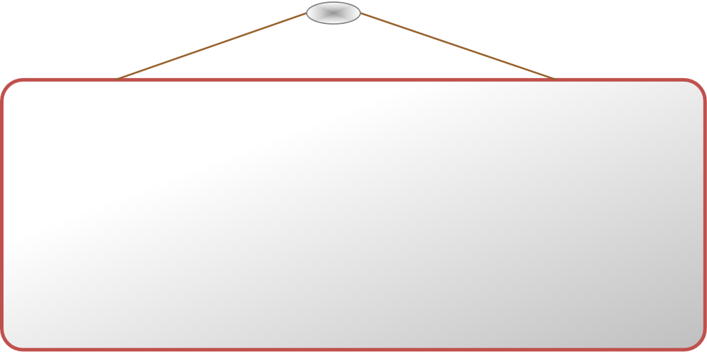
02 字词揭秘
舒服：
必须：
安稳：
航天员：
身体或精神上感到轻松愉快。
表示事理上和情理上必要。
平静，安定。
驾驶航天器，并在航天中从事科学研究的人员。

Slide 7
02 字词揭秘
宇
宙
杯
失
板
容
易
浴
室

Slide 8
02 字词揭秘
yǔ
结构：
部首：
组词：
造句：
书写指导：
宇
上下
宀
宇宙 天宇
长大了我要探索宇宙的奥秘。
“宀”宽而扁， “丶”在竖中线上，
“于”第二横长在横中线上，竖钩在竖中线上。

Slide 9
02 字词揭秘
zhòu
宙
结构：
部首：
组词：
造句：
书写指导：
上下
宀
宇宙 宙斯
地球是苍茫宇宙里的一颗蓝色星球。
“宀”扁而宽，“由”的竖在竖中线上。

Slide 10
02 字词揭秘
bēi
结构：
部首：
组词：
造句：
书写指导：
杯
左右
木
杯子 水杯
妈妈给我买了新水杯。
左窄右宽，“木”的末笔捺变点，
第八笔是长点。

Slide 11
02 字词揭秘
shī
失
独体
大
失去 丢失
他在地震中失去了亲人。
第三笔横在横中线上，第四笔是竖撇，在竖中线上起笔，要写得舒展。
结构：
部首：
组词：
造句：
书写指导：

Slide 12
02 字词揭秘
bǎn
结构：
部首：
组词：
造句：
书写指导：
板
左右
木
黑板 模板
课间，我把黑板擦得干干净净。
左窄右宽。“木”的末笔捺变点，
第五笔起笔稍低于第二笔。

Slide 13
02 字词揭秘
rónɡ
结构：
部首：
组词：
造句：
书写指导：
容
上下
宀
容易 笑容
妈妈的脸上露出了笑容。
“宀”宽而扁，“人”撇捺舒展，
“口”小而扁。

Slide 14
02 字词揭秘
yì
结构：
部首：
组词：
造句：
书写指导：
易
上下
日
容易 平易近人
这道题很容易。
“日”窄小，横折钩要宽，第三撇舒展。

Slide 15
02 字词揭秘
yù
结构：
部首：
组词：
造句：
书写指导：
浴
左右
氵
沐浴 淋浴
我们沐浴在温暖的阳光下。
“ 氵”呈弧形分布，“谷”的捺画舒展。

Slide 16
02 字词揭秘
shì
结构：
部首：
组词：
造句：
书写指导：
室
上下
宀
教室 浴室
我们在明亮的教室里学习。
“宀”要宽，“至”竖在竖中线上，
最后一笔横稍长。

Slide 17
03 课文精讲
第一部分（第1自然段）总起全文，点明太空生活很有趣。
第二部分（第2-5自然段）分别从“睡觉、喝水、走路、洗澡”4个方面介绍在太空中生活的趣事。
第三部分（第6自然段）总结全文，照应开头，写太空生活很有趣。
再读课文，想一想课文写了什么？
这是一篇科学小品文，语言轻松活泼，浅显易懂，介绍了太空生活中新奇有趣的现象。

Slide 18
03 课文精讲
你知道航天员在太空中怎样生活吗？说起来还挺有趣呢！
设问句，总起全文。
什么挺有趣？
太空生活挺有趣。
在宇宙飞船里，站着睡觉和躺着睡觉一样舒服。不过，要想睡上一个安稳觉，航天员必须把自己绑在睡袋里。不然，翻一个身，就会飘到别处去了。
绑在睡袋里
平时睡觉
在太空睡觉

Slide 19
03 课文精讲
喝水的时候，如果用普通的杯子，即使把杯子倒过来，水也不会往下流。因为在宇宙飞船里，水失去了重量。航天员要想喝到水，得使用一种带吸管的饮水袋。
在宇宙飞船里走路更有趣。人稍一用力碰到舱体就会飘到半空中，咳嗽一声就有可能后退好几步。为了能平稳地走路，航天员都穿鞋底带钩的鞋子，好牢牢地钩住带网格的地板。
有趣
穿鞋底带钩的鞋子

Slide 20
03 课文精讲
在宇宙飞船里洗澡可不是一件容易的事，从喷头喷出的水总是飘浮在空中。
联系前文说说，洗澡有什么困难？
即使把杯子倒过来，水也不会往下流。
咳嗽一声就有可能后退好几步。
因为在宇宙飞船里，水失去了重量。

Slide 21
03 课文精讲
用什么办法来解决洗澡难题呢？
为了解决这个难题，科学家把淋浴室做成一个密封浴桶，或是一个密封浴罩，在淋浴室下边安装吸管，它可以把喷头喷出来的水朝一个方向吸。另外，航天员还需要把双脚固定起来，否则水一冲，就得翻跟头。
有趣
洗澡
特殊淋浴器
你看，在太空中生活，是不是很有趣？
反问句，总结全文
你知道航天员在太空中怎样生活吗？说起来还挺有趣呢！

Slide 22
03 课文精讲
课文主旨
本文向我们介绍了航天员在太空的有趣生活，启发我们要看到这些趣事背后的巨大作用，培养我们热爱科学、认真学习科学的精神。

Slide 23
04 课堂小结
太空吃饭讲究多
太空餐桌是特别的，它具有磁性，能吸住刀、叉、勺、盘等餐具，桌上装有水冷却器和加热器。吃饭时，宇航员必须先把脚固定在地板上，把身体固定在座椅上，以免飘动。端碗要轻柔，动作太猛，饭会从碗里飘出去。饭菜夹住后，张嘴要快，闭嘴也要快，因为即使是放到嘴里的食物，不闭嘴它也会“飞”走。

Slide 24
04 课堂小结
同学们，浩瀚的太空，是人类最感神秘的地方，让我们从现在起就要努力学习科学文化知识，加强体育锻炼，使自己身体更强壮，知识更丰富，头脑更灵活，为将来人类的太空探索增添一份自己的力量，为祖国的发展和繁荣做贡献，为实现自己的理想努力吧!

Slide 25
04 课堂小结
总
太空生活很有趣
太空生活趣事多
睡觉：绑在睡袋里
喝水：用带吸管的饮水袋
分
走路：穿带钩的鞋
洗澡：用密封浴桶
总
太空生活趣事多

Slide 26
05 课堂练习
一、我会写同音字。
yǔ liàng shì
（ ）宙 重（ ） 教（ ）
（ ）毛 漂（ ） 不（ ）
宇
量
室
羽
亮
是

Slide 27
05 课堂练习
二、我会把下面词语排成一句话并加上标点。
（1） 宇航员 怎样 你 生活 知道 在太空中 吗
______________________________________________
（2） 自己 宇航员 绑在 睡觉 把 睡袋里
______________________________________________
你知道宇航员在太空中怎样生活吗？
宇航员把自己绑在睡袋里睡觉。

Slide 28
BY YUSHEN
生
活
太
空
趣
事
多
——
语文精品课件 二年级下册 6.4
授课老师：某某
授课时间：20XX

